Slide 1






Bài 40.
CHIA MỘT SỐ THẬP PHÂN CHO MỘT SỐ THẬP PHÂN

Slide 2







–HS thực hiện được phép chia hai số thập phân.
–Vận dụng giải quyết vấn đề đơn giản.
–HS có cơ hội để phát triển các năng lực tư duy và lập luận toán học, giao tiếp toán học, mô hình hoá toán học, giải quyết vấn đề toán học và các phẩm chất chăm chỉ, trách nhiệm, nhân ái.

Slide 3






Slide 4









Slide 5






Bấm thú đến câu hỏi, bấm sao đến slide bài

Slide 6
*
Khi nhân (hay chia) cả số bị chia và số chia với (cho) cùng một số (khác 0) thì tích (hay thương) thế nào?
Không đổi.

Slide 7
*
Nhân nhẩm một số thập phân với 10; 100, ta làm sao cho nhanh?
Chuyển dấu phẩy sang phải 1; 2;3;… chữ số.

Slide 8
*
Chia một số thập phân cho một số tự nhiên, cần lưu ý điều gì?
Bấm
Thứ tự thực hiện phép chia:
      -Chia phần nguyên
      -Viết dấu phẩy
      - Chia phần thập phân

Slide 9
*
Chia một số tự nhiên cho một số thập phân ta cần lưu ý điều gì?
Số chữ số 0 viết thêm vào bên phải số bị chia bằng với số chữ số ở phần thập phân của số chia.

Slide 10


Slide 11


4,24 : 1,6 = ?

Slide 12


Slide 13
Ví dụ 1: 4,24 : 1,6 = ?
Ta có: 4,24 : 1,6
= (4,24 × 10) : (1,6 × 10)
4,24 : 1,6 = 42,4 :

Slide 14
Ví dụ 1: 4,24 : 1,6 = ?
Đặt tính và tính như sau:
• Phần thập phân của 1,6 có một chữ số, chuyển dấu phẩy của số 4,24 sang bên phải một chữ số.
4 , 2 4
1 , 6
,
1
0
4
2
,
6
5
0
8
0
• Bỏ dấu phẩy ở số 1,6 rồi thực hiện phép chia 42,4 : 16.
0
0
42,4 : 16 = 2,65

Slide 15


KẾT LUẬN
Muốn chia một số thập phân cho một số thập phân ta làm như sau:
• Đếm xem có bao nhiêu chữ số ở phần thập phân của số chia thì chuyển dấu phẩy ở số bị chia sang bên phải bấy nhiêu chữ số.
• Bỏ dấu phẩy ở số chia rồi thực hiện phép chia như chia cho số tự nhiên.

Slide 16
Ví dụ 2: Phép chia: 6,3 : 0,42 = ?
Đặt tính và tính như sau:
* Đếm số chữ số ở phần thập phân của số chia. Phần thập phân của 0,42 có hai chữ số . Chuyển dấu phẩy của số bị chia sang phải hai chữ số (6,3) được 630
6 ,3
0
0,42
2
1
0
1
5
0
0
* Bỏ dấu phẩy ở số chia (0,42) được 42.

Slide 17
GHI NHỚ
Muốn chia một số thập phân cho một số thập phân ta làm như sau:
• Đếm xem có bao nhiêu chữ số ở phần thập phân của số chia thì chuyển dấu phẩy ở số bị chia sang bên phải bấy nhiêu chữ số.
• Bỏ dấu phẩy ở số chia rồi thực hiện phép chia như chia cho số tự nhiên.

Slide 18
THỰC HÀNH

Slide 19

1
Đặt tính rồi tính.
a) 3,36 : 0,8
b) 7,75 : 2,5
c) 0,255 : 0,06
d) 2,87 : 0,35

Slide 20
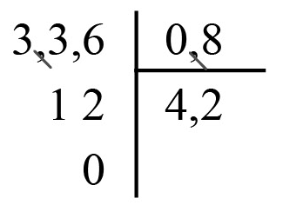
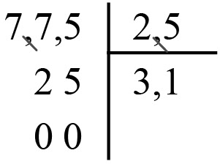
1
Đặt tính rồi tính.
a) 3,36 : 0,8
b) 7,75 : 2,5

Slide 21
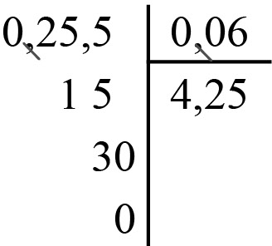
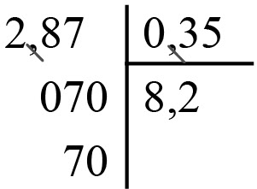
1
Đặt tính rồi tính.
c) 0,255 : 0,06
d) 2,87 : 0,35

Slide 22
LUYỆN TẬP

Slide 23

1
Mỗi bước nhảy của một con thỏ được 0,52 m. Hỏi con thỏ đó cần nhảy bao nhiêu bước để di chuyển hết quãng đường 7,8 m?

Slide 24
1
Mỗi bước nhảy của một con thỏ được 0,52 m. Hỏi con thỏ đó cần nhảy bao nhiêu bước để di chuyển hết quãng đường 7,8 m?
Tóm tắt
0,52 m: 1 bước
7,8 m: .?. bước
Bài giải
7,8 : 0,52 = 15
Con thỏ cần nhảy 15 bước.

Slide 25
CỦNG CỐ

Slide 26
NHẮC LẠI
Muốn chia một số thập phân cho một số thập phân ta làm như sau:
• Đếm xem có bao nhiêu chữ số ở phần thập phân của số chia thì chuyển dấu phẩy ở số bị chia sang bên phải bấy nhiêu chữ số.
• Bỏ dấu phẩy ở số chia rồi thực hiện phép chia như chia cho số tự nhiên.

Slide 27







Hoàn thành bài tập
Ôn lại bài cũ
Chuẩn bị bài mới

Slide 28





